Slide 1



Slide 2

Natal 2015
Vera Helena Pessoa

Slide 3
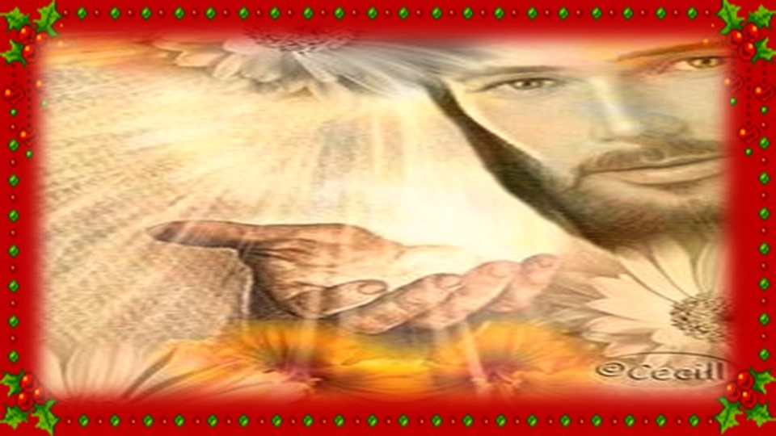

Slide 4
Vejo nas entranhas da montanha uma morada
prazerosa com aposentos infinitos,
recatados, claros e venturosos.
Do colo de sua habitante está a escorrer
o perfume dos colares que não
a acompanharam, mas estão
a vigiar o vaivém dos sonhos.

Slide 5


Slide 6
No tempo em que eu era menina
colocava sapatinhos debaixo da cama,
brincava de arco íris com os versos
e cantava com roupa hebraica.
O leite do sorriso dela encantava-me e via
brotar do mármore rosado! Pelo carmim dos
seus lábios notava-se a boa fé
que não era poupada.

Slide 7
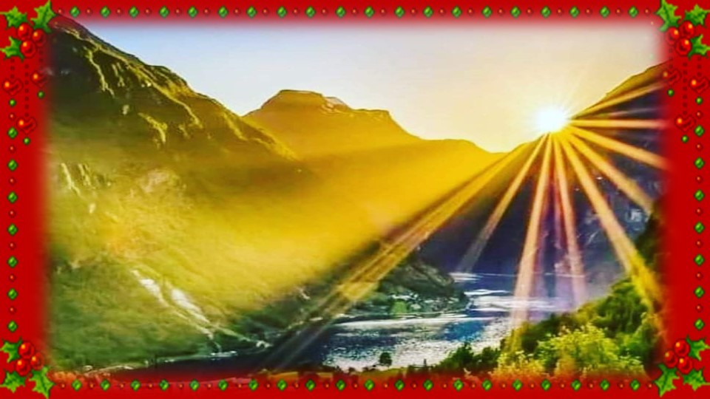

Slide 8
Seus ossos estão agora adormecidos em
nós cegos entrelaçados, mas seus braços,
pernas, boca, ombros e colo ainda
parecem humanos.
O seu mansíssimo e amoroso falar
pela alma estão a anunciar Jesus:
Ela prega que há anos Ele nasceu!
O seu crânio medita, sente e me diz:

Slide 9
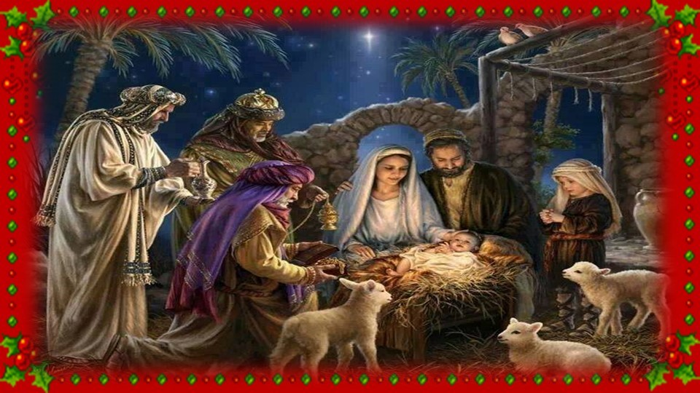

Slide 10
Verinha, filha minha,
feliz ao lado Dele estou
Por favor cante, cante e cante.
Declame ainda mais.
Anuncie que é pura e grande a bênção de
estar ao lado do Vivo Jesus!
Ontem, hoje e sempre será o
seu Eterno Natal!
São Paulo, 12 12.2015

Slide 11
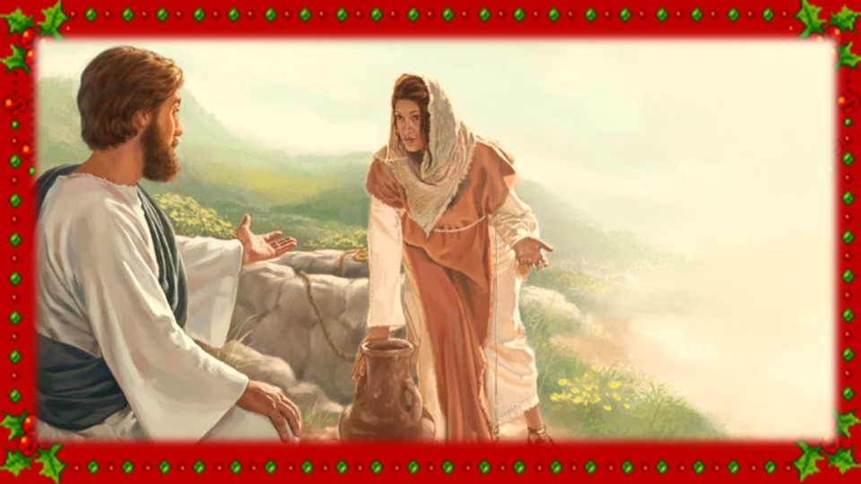

Slide 12
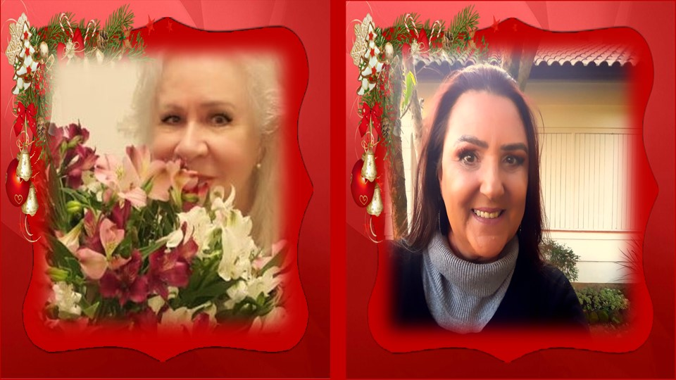
Vera Helena Pessoa
Cléo Menegatt

Slide 13
Imagens: Internet e Acervo Pessoal
Texto: Vera Helena Pessoa
Música: Paz e Amor
http://www.sergrasan.com.br/cleoslides
Canal no Youtube:
http://www.youtube.com/c/CleoniceMenegattGoelzer
Criação, Formatação e Edição:
Cléo Menegatt
cmenegatt2016@gmail.com

